Slide 1
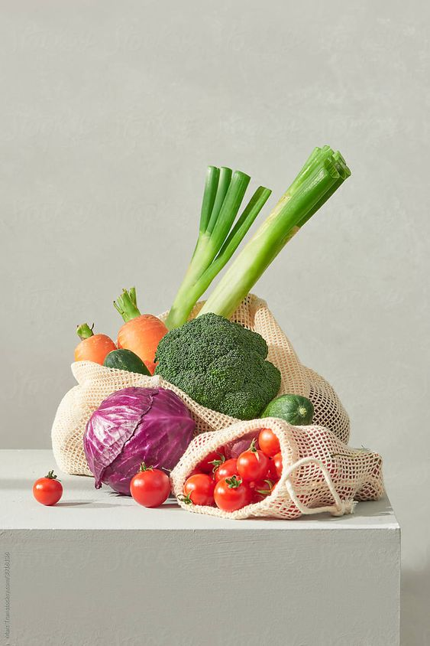

TELEGRAM BOT “SMAIYLSHOP”
ВЫПОЛНИЛА СТУДЕНТ ГРУППЫ РИСБ-20-1 ЧАПЛИНСКАЯ ОЛЕСЯ

Slide 2
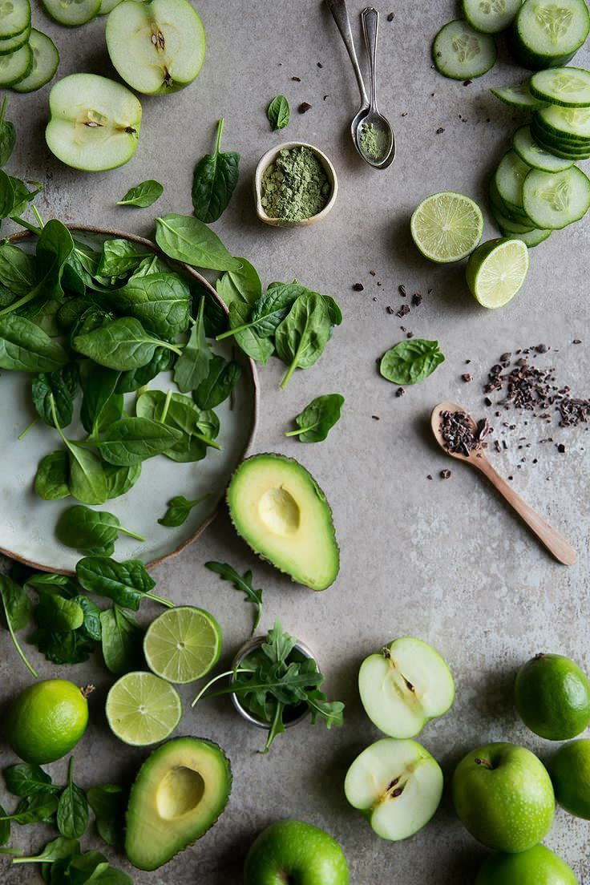
TELEGRAM BOT “SMAIYLSHOP”
УДОБНЫЙ И ЭФФЕКТИВНЫЙ ПОМОЩНИК В ВЫБОРЕ И ПОКУПКЕ СВЕЖИХ ФРУКТОВ И ОВОЩЕЙ

Slide 3
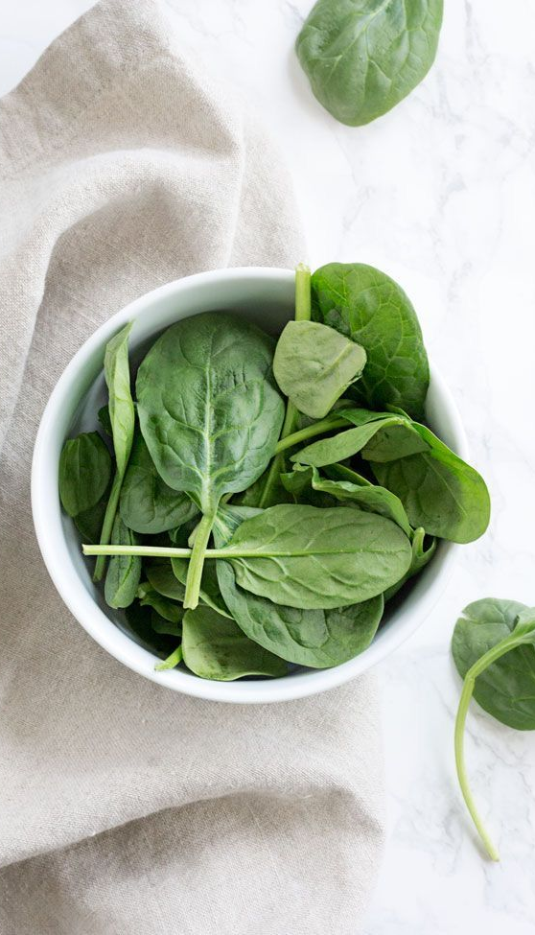
АКТУАЛЬНОСТЬ
АВТОМАТИЗАЦИЯ ПРОЦЕССА ПОКУПОК И УВЕЛИЧЕНИЕ ОХВАТА АУДИТОРИИ

Slide 4
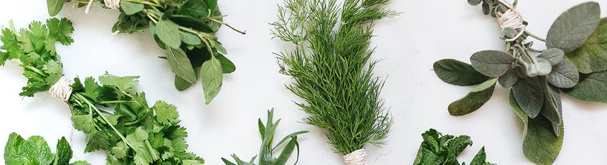
ЦЕЛЬ
СОЗДАНИЕ ТЕЛЕГРАМ-БОТА «SMAIYLSHOP»

Slide 5
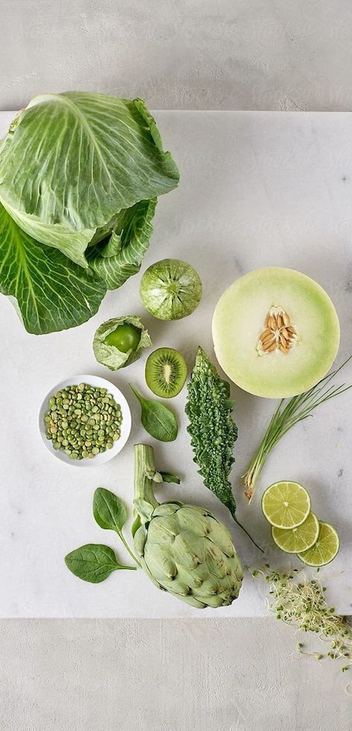
ОБЪЕКТОМ КУРСОВОЙ РАБОТЫ ЯВЛЯЕТСЯ ТЕЛЕГРАМ-БОТ «SMAIYLSHOP»
ПРЕДМЕТОМ КУРСОВОЙ РАБОТЫ ЯВЛЯЕТСЯ ПРОЦЕСС РАЗРАБОТКИ ТЕЛЕГРАМ-БОТА «SMAIYLSHOP»

Slide 6
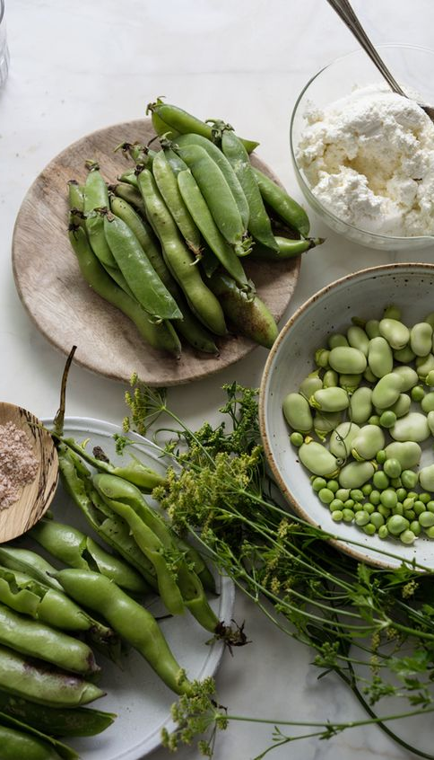
ПРОБЛЕМЫ
ОГРАНИЧЕННЫЙ ОХВАТ АУДИТОРИИ
ОТСУТСТВИЕ АВТОМАТИЗАЦИИ ПРОЦЕССА ПРОДАЖ
РОСТ ЗАБОЛЕВАЕМОСТИ

Slide 7
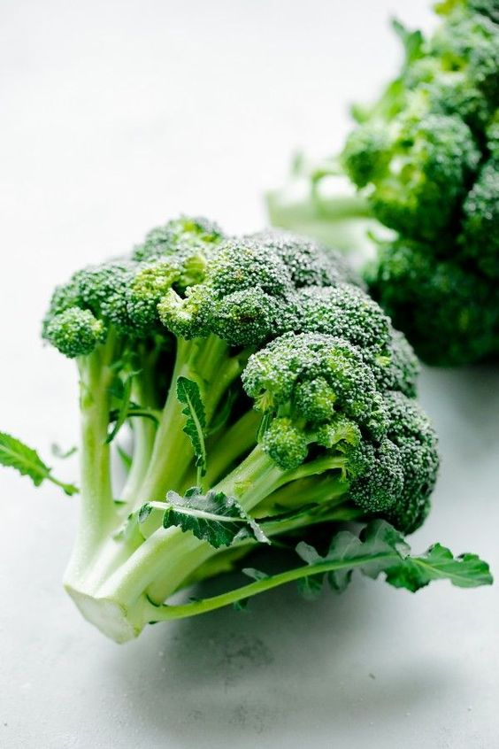
ФУНКЦИИ
КАТАЛОГ ТОВАРОВ
КОРЗИНА
ДОСТАВКА И ОПЛАТА
ОПРОС
ПП РЕЦЕПТЫ
СОХРАНЕНИЕ РЕЦЕПТОВ
РЕКОМЕНДАЦИИ
ВОПРОСЫ

Slide 8
ФУНКЦИИ
КАТАЛОГ ТОВАРОВ
КОРЗИНА
ОПРОС
ПП РЕЦЕПТЫ
ДОСТАВКА И ОПЛАТА
СОХРАНЕНИЕ РЕЦЕПТОВ
РЕКОМЕНДАЦИИ
ВОПРОСЫ

Slide 9
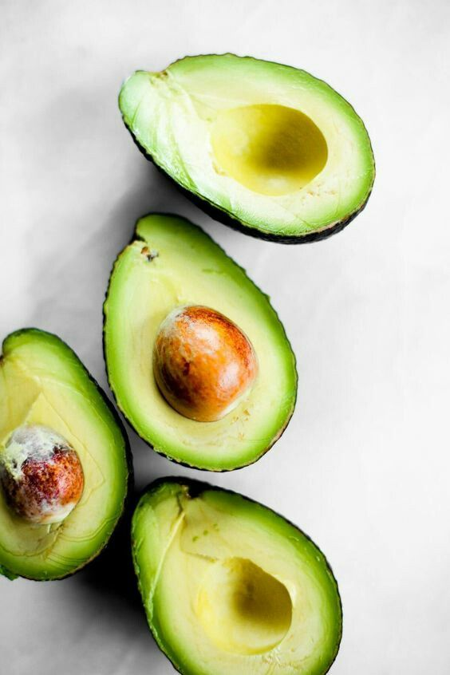
СТЕК ТЕХНОЛОГИЙ
PYTHON, PYTHON-TELEGRAM-BOT, TELEGRAM BOT API
JAVASCRIPT, CSS, HTML
REACT, VUE.JS
MYSQL, NUMPY, PANDAS, ML

Slide 10
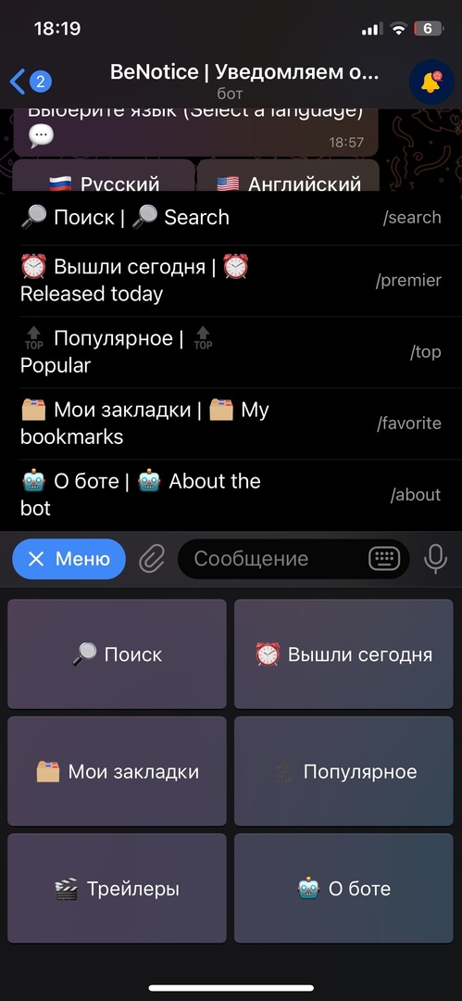
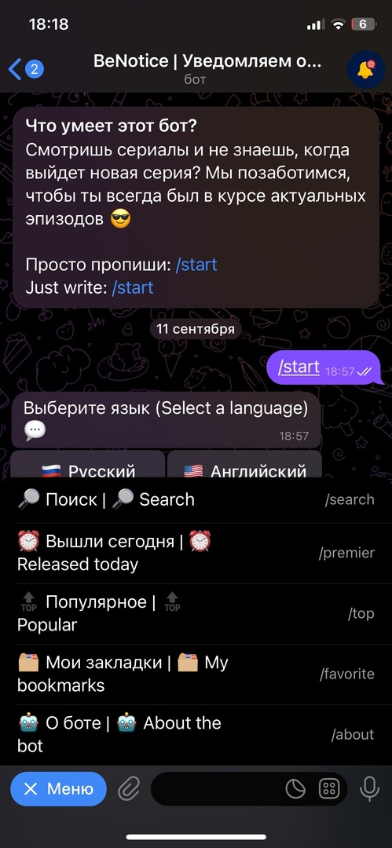
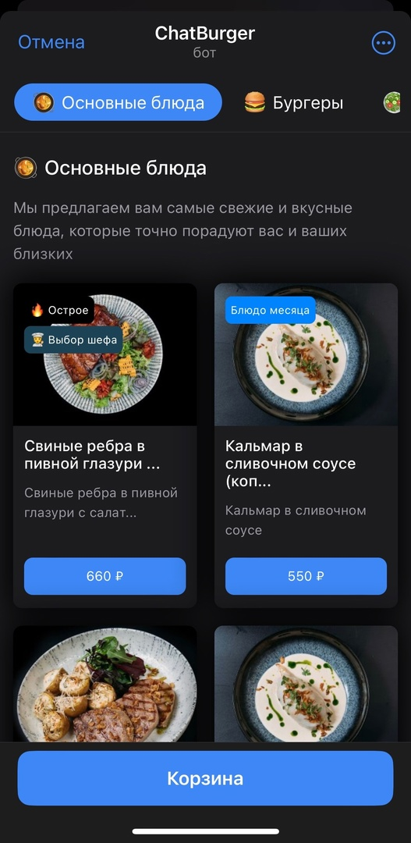

Slide 11

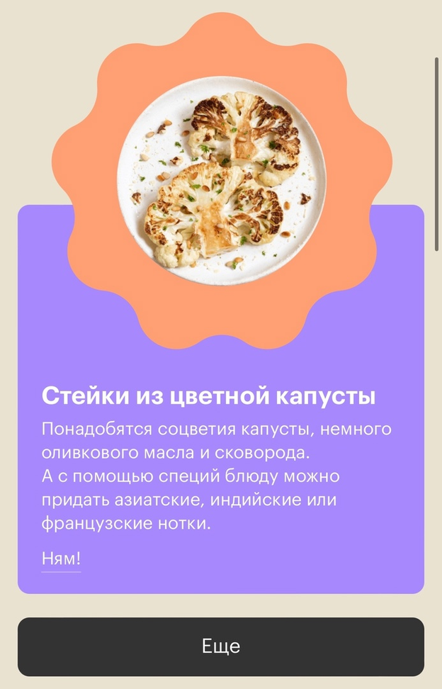

Slide 12
ЭТАПЫ РАЗРАБОТКИ
ФОРМИРОВАНИЕ ИДЕИ, СБОР ДАННЫХ (08.09.23-30.09.23)
ПРОЕКТИРОВАНИЕ TELEGRAM БОТА (01.10.23-06.10.23)
РАЗРАБОТКА TELEGRAM БОТА (07.10.23-10.12.23)
ТЕСТИРОВАНИЕ И УТВЕРЖДЕНИЕ (11.12.23-22.12.23)
ПОДДЕРЖКА И ОБНОВЛЕНИЕ (июнь 2024)

Slide 13
СПАСИБО ЗА ВНИМАНИЕ!

